Slide 1


Алгоритм дій у випадку потрапляння особи в ситуацію торгівлі людьми
Партола І.М.

Slide 2
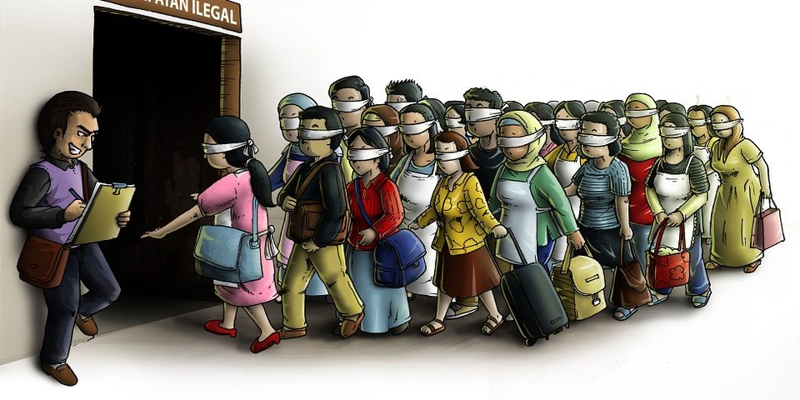
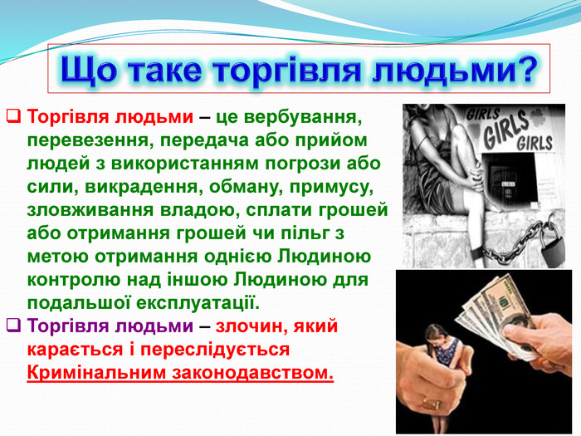
Торгівля людьми – це сучасна форма рабства, яка включає вербування, транспортування,передачу, приховування або приймання людей з метою експлуатації. В умовах конфлікту ризики потрапити в таку ситуацію значно зростають.

Slide 3

Ознаки торгівлі людьми:
• Обман: Вам обіцяють хорошу роботу, навчання або життя за кордоном, але умови виявляються зовсім іншими.
• Примус: Вас змушують працювати без оплати, займатися протиправною діяльністю, або обмежують вашу свободу пересування.
• Ізоляція: Вас віддаляють від родини, друзів та інших людей, які можуть вам допомогти.
• Контроль документів: Вам забирають паспорт або інші документи, що обмежує вашу можливість звернутися за допомогою.
• Фізичне та психологічне насильство: Вас погрожують, б'ють або принижують.

Slide 4
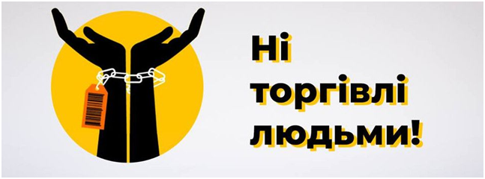
Що робити, якщо ви потрапили в таку ситуацію:
1. Збережіть спокій: Паніка може ускладнити ситуацію. Спробуйте оцінити свої можливості та знайти безпечний спосіб зв'язатися з допомогою.
2. Намагайтеся запам'ятати деталі: Зберіть якомога більше інформації про місце, де ви перебуваєте, контактні дані ваших викрадачів, а також будь-які інші деталі, які можуть допомогти в розслідуванні.
3. Шукайте допомогу: Зверніться до будь-якої довіреної особи, поліції, або організацій, які надають допомогу жертвам торгівлі людьми. Навіть якщо ви перебуваєте за кордоном, існують міжнародні організації, які можуть вам допомогти.
4. Зберігайте докази: Якщо у вас є можливість, збережіть будь-які докази, які можуть підтвердити, що ви стали жертвою торгівлі людьми (повідомлення, фотографії, записи розмов тощо).
5. Не бійтеся просити допомоги: Пам'ятайте, ви не винні в тому, що сталося. Ви маєте право на захист і допомогу.

Slide 5
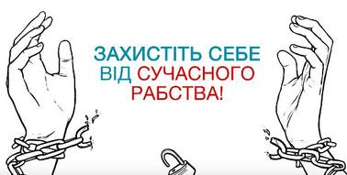
Куди звертатися за допомогою:
• Місцева поліція: Навіть якщо ви перебуваєте за кордоном, зверніться до найближчого відділку поліції.
• Посольство або консульство вашої країни: Вони можуть надати вам консульську допомогу та захист.
• Міжнародні організації: Існують численні міжнародні організації, які спеціалізуються на боротьбі з торгівлею людьми. Наприклад, Міжнародна організація з міграції (МОМ), Управління Верховного комісара ООН у справах біженців (УВКБ), та інші.
• Гарячі лінії допомоги: Багато країн мають спеціалізовані гарячі лінії для жертв торгівлі людьми
Для отримання допомоги чи консультації телефонуйте за вказаними телефонами:
527; 0 800 505 501 – Національна гаряча лінія з питань протидії торгівлі людьми та консультування мігрантів;
112 – гаряча лінія Львівської області;
(032) 255 47 96 – відділ сімейної політики департаменту соціального захисту населення ЛОДА.
(032) 235-48-85 – відділ з питань сімейної політики управління соціального захисту Львівської міської ради.
(032) 254 61 28.Львівський міський центр соціальних служб для сім’ї дітей та молоді “Між нами”.

